Slide 1

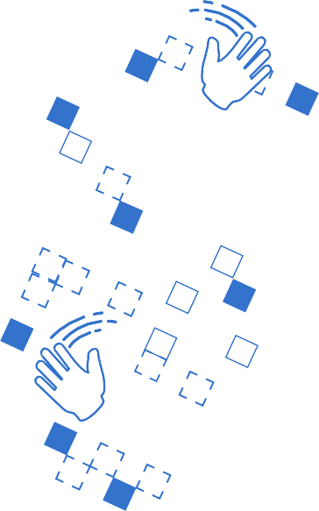



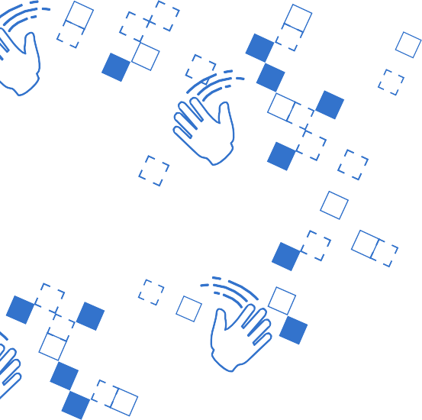


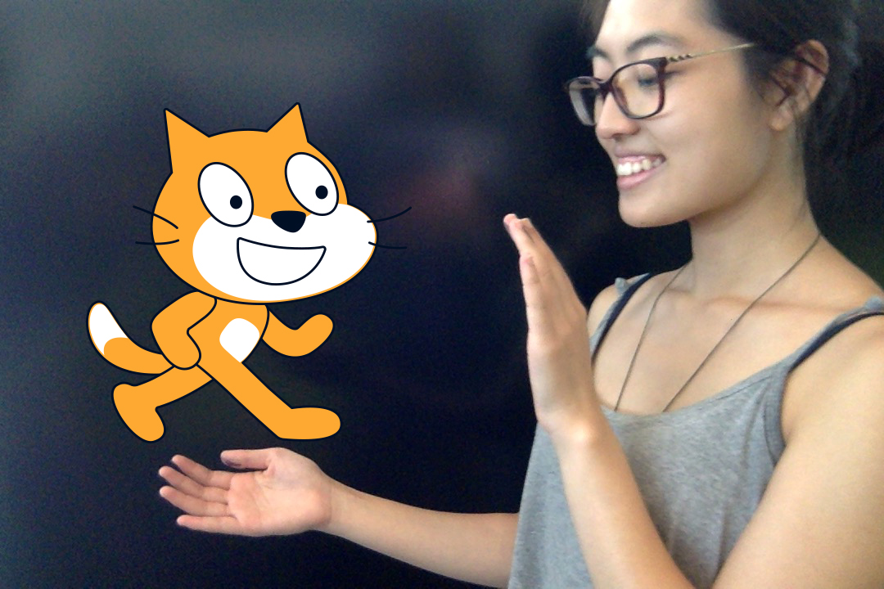
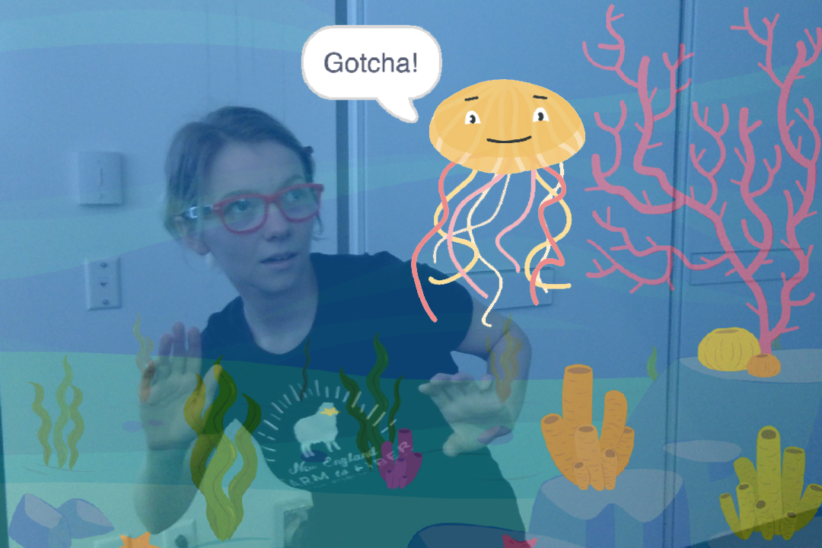




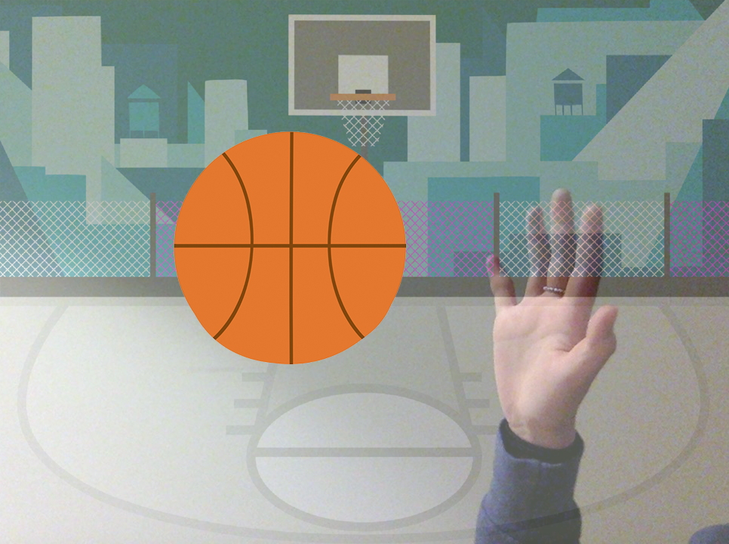
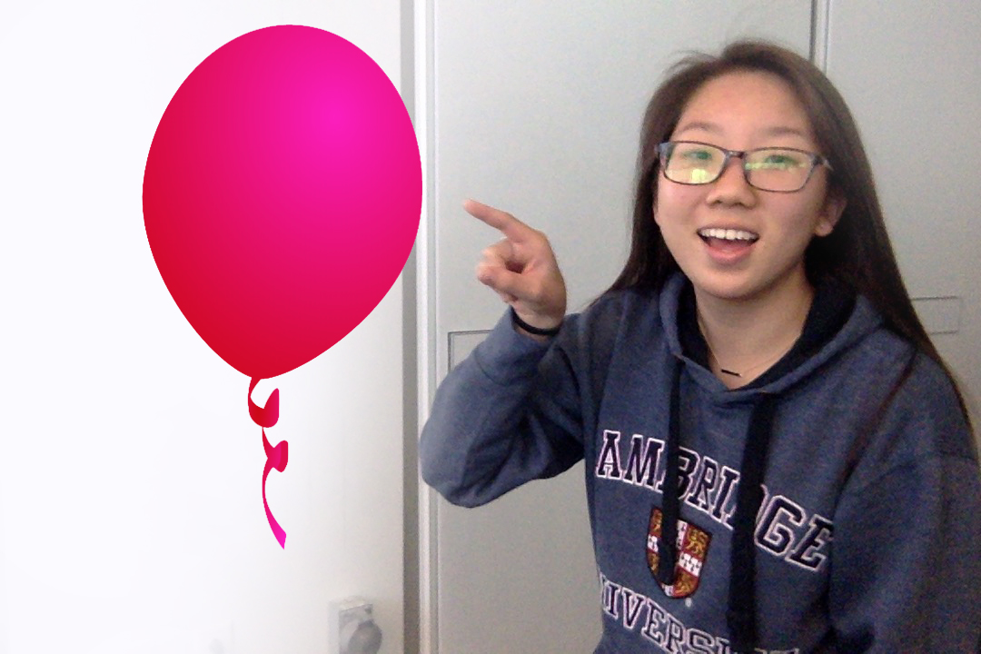




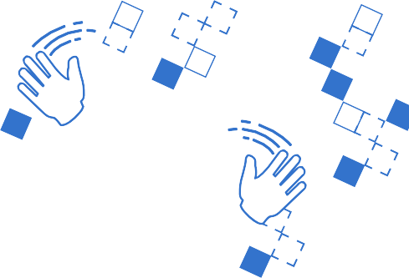








کارت‌های تشخیص ویدئو
در پروژه‌هایتان از تشخیص ویدئویی استفاده کنید.
scratch.mit.edu
مجموعه 7 کارتی

Slide 2
کارتهای تشخیص ویدئویی
به هر ترتیبی که دوست دارید از این کارت‌ها استفاده کنید.
گربه را ناز کنید
به حرکت در آورید
بادکنک بازی
طبل زدن
بازی مواظب باش
توپ بازی
ماجراجویی کن
scratch.mit.edu
مجموعه 7 کارتی

Slide 3
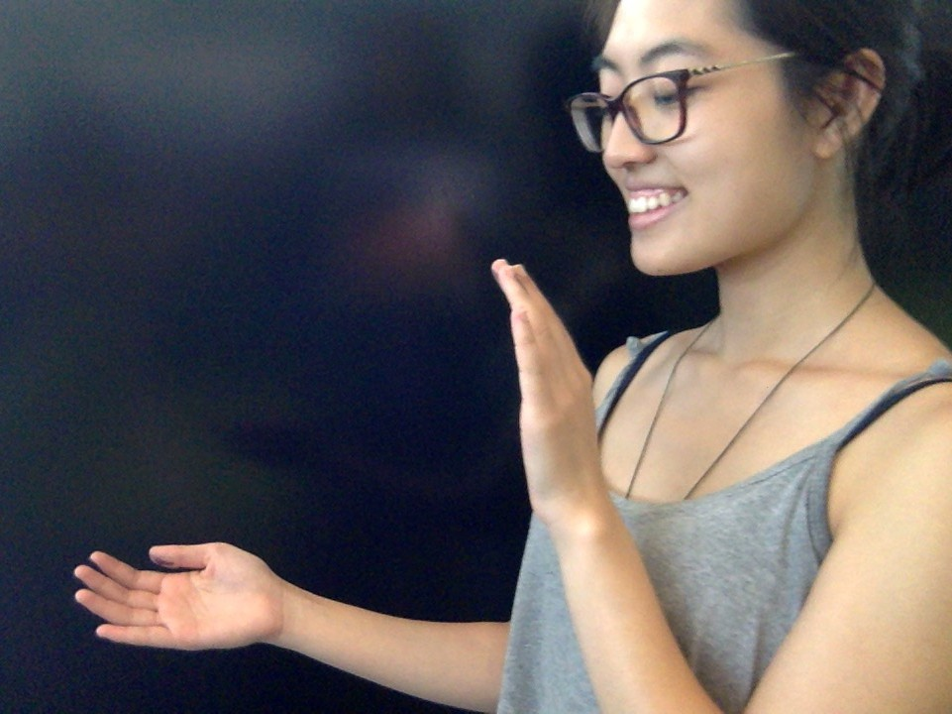
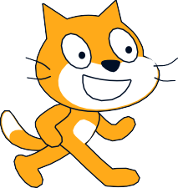

گربه را ناز کن
صدای میوی گربه رو با دست زدن
به آن درآورید.
تشخیص ویدئویی
1

Slide 4

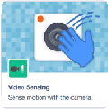

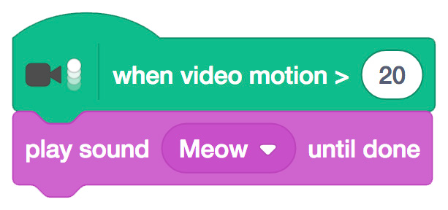
گربه را ناز کن
scratch.mit.edu
آماده شو
بر روی دکمه Extenstions (افزونه‌ها) کلیک کنید (در پایین سمت چپ صفحه است).
بر روی Video Sensing برای اضافه کردن دستورها تشخیص ویدئویی کلیک کنید.
این کد را اضافه کن
این دستور به محض اینکه حرکتی را روی این اسپرایت تشخیص دهد، اجرا خواهد شد.
برای تغییر حساست عددی بین 1 تا 100 را وارد کنید.
Cat
(اگر 1 را بدهید با کوچکترین حرکتی دستور اجرا می‌شود و عدد 100 به تعداد زیادی حرکت برای اجرا نیاز دارد.)
امتحانش کن
دستتان را برای نوازش گربه حرکت دهید.

Slide 5
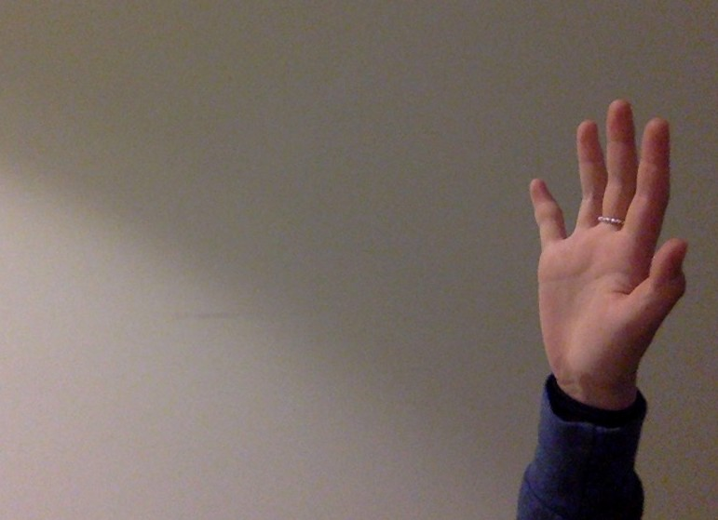

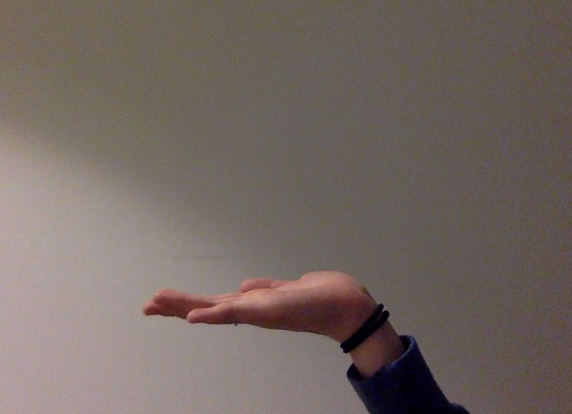

به حرکت درآورید
با حرکت دستتان چیزی را زنده کنید.
تشخیص ویدئویی
2

Slide 6


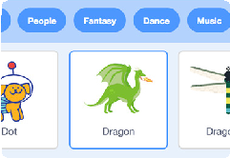
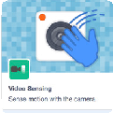

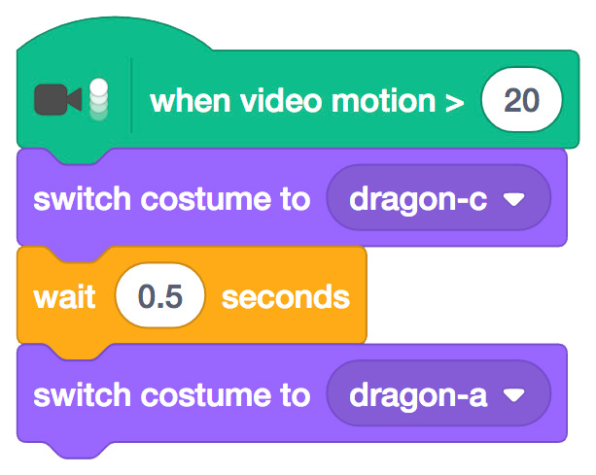

Animate
scratch.mit.edu
آماده شو
اسپرایتی را انتخاب کنید که بیش از یک حالت داشته باشد.
بر روی دکمه Extensions کلیک کنید و سپس Video Scensing را انتخاب کنید.
اسپرایتی را انتخاب کنید.
برای دیدن حالت‌های مختلف یک اسپرایت، موس را لحظه‌ای بر روی شکل‌های موجود در کتابخانه اسپرایت‌ها نگه‌دارید.
این کد را اضافه کن
__
__
یکی از حالت‌ها را انتخاب کن.
حالت دیگری را انتخاب کن.
امتحانش کن
برای به حرکت درآوردن اسپرایت، دستتان را تکان دهید.

Slide 7
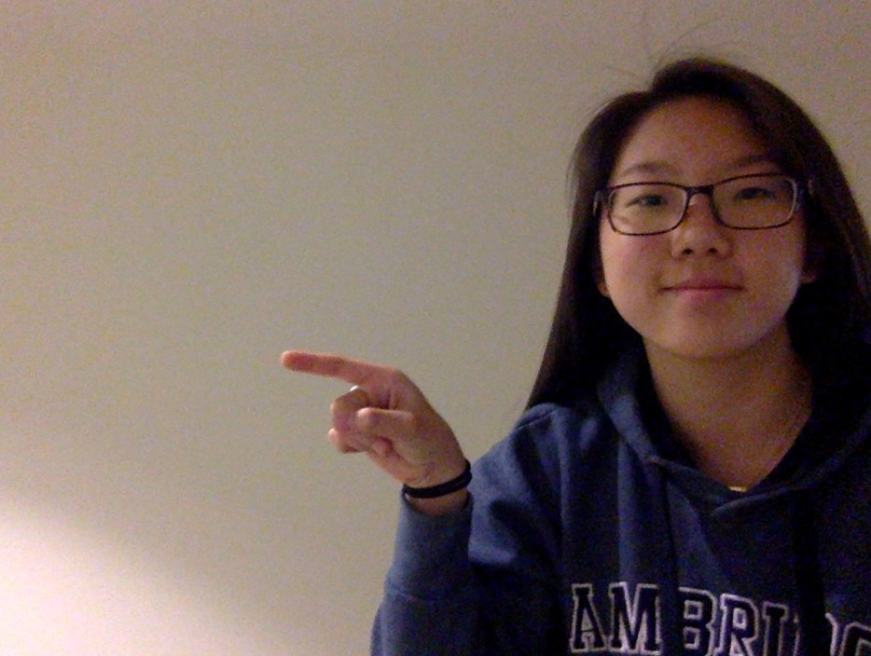

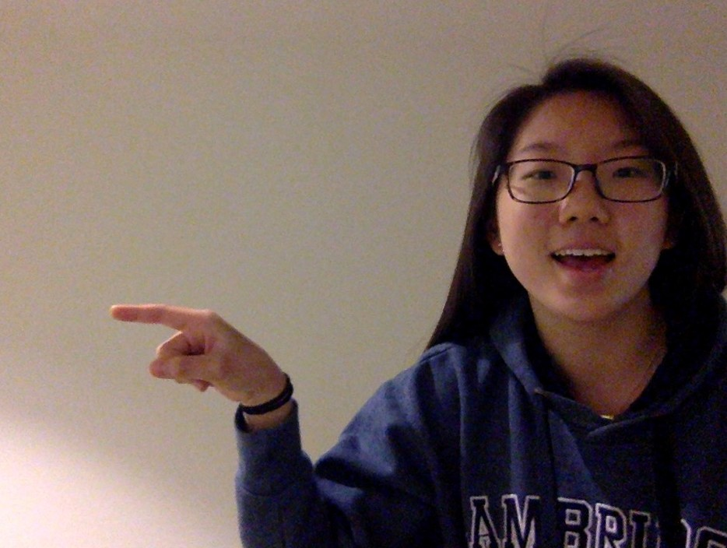

بادکنک بازی
با انگشتت بادکنک‌ بازی کن یا آنها را بترکان.
تشخیص ویدئویی
3

Slide 8

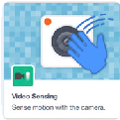


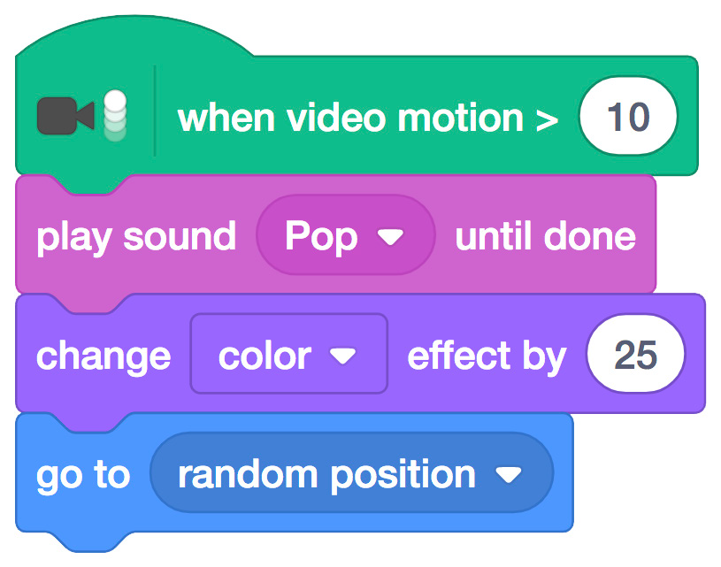

بادکنک بازی
scratch.mit.edu
آماده شو
بر روی دکمهExtensions کلیک کنید و سپس Video Scensing را انتخاب کنید..
یکی از اسپرایت‌ها انتخاب کنید مثلا یک بادکنک
این کد را اضافه کن
__
عددی بزرگتر را وارد کنید تا مجبور شوید ضربه محکم‌تری بزنید.
امتحانش کن
برای پرت کردن بادکنک، از انگشتت استفاده کن.

Slide 9
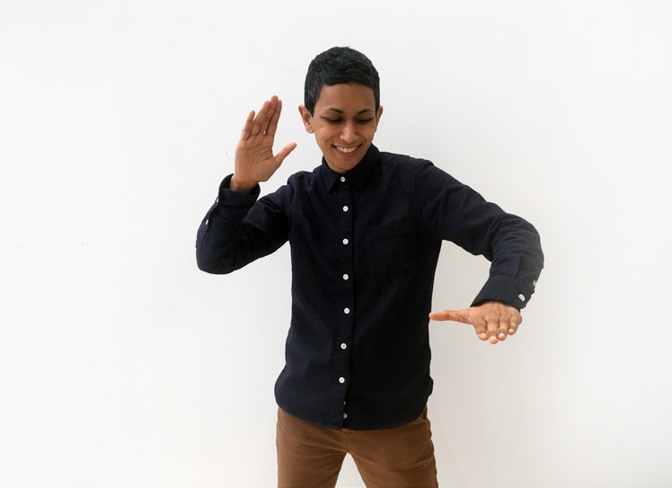

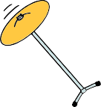

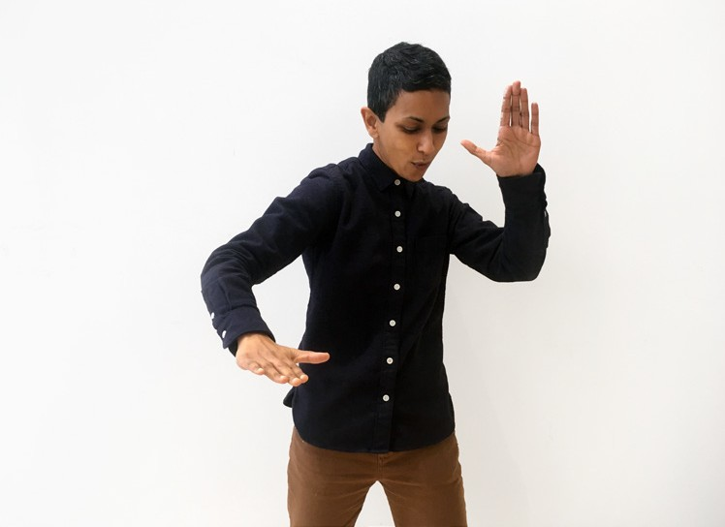
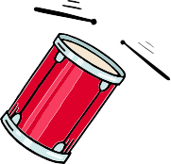
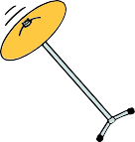

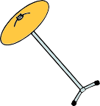
طبل زدن
با زدن روی شکل‌ها، آهنگ بزن.
تشخیص ویدئویی
4

Slide 10

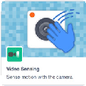

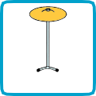

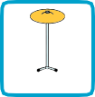
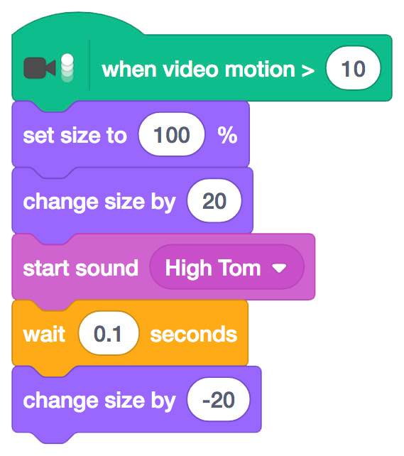
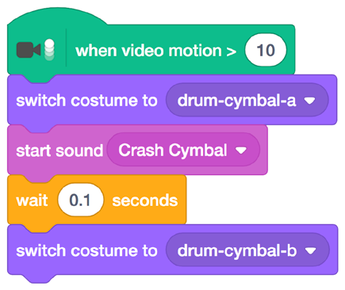
Play the Drums
scratch.mit.edu
آماده شو
Drum Drum-cymbal
دو اسپرایت را انتخاب کن مثلا Drum و Drum-cymbal.
بر روی دکمهExtensions کلیک کنید و سپس Video Scensing را انتخاب کنید..
این کد را اضافه کن
بر روی هر کدام از طبل‌ها یکبار کلیک کن و این کدها را به آن اضافه کن.
Drum
Drum-cymbal
برای کوچکتر کردن اندازه‌اش،
عددی منفی را وارد کن.
حالت دیگری را انتخاب کن.
امتحانش کن
برای ضربه زدن به طبل‌ها از دست‌هات استفاده کن.

Slide 11
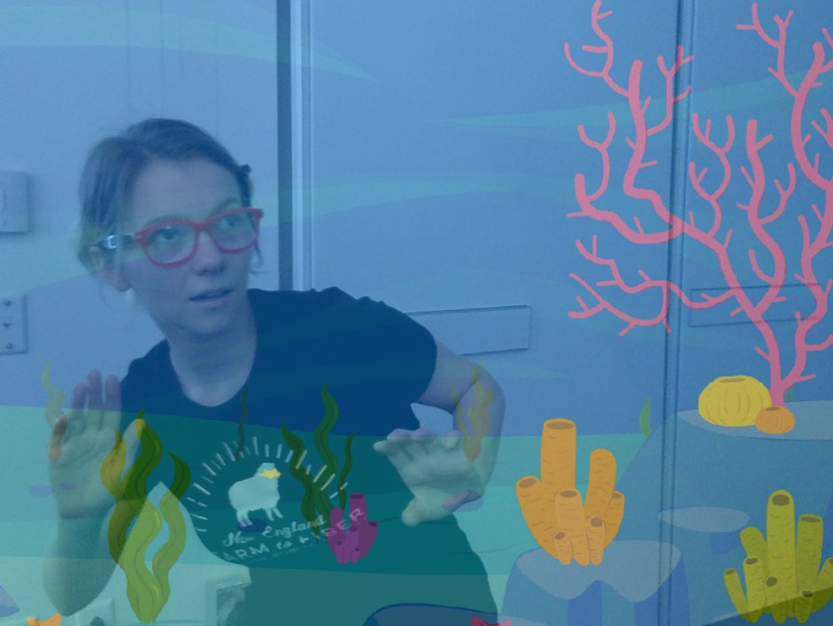
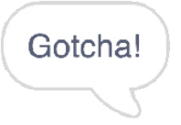
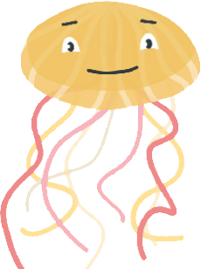
بازی مواظب باش
برای اینکه به اسپرایت‌ها نخوری، جاخالی بده.
تشخیص ویدئویی
5

Slide 12

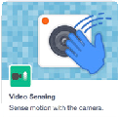





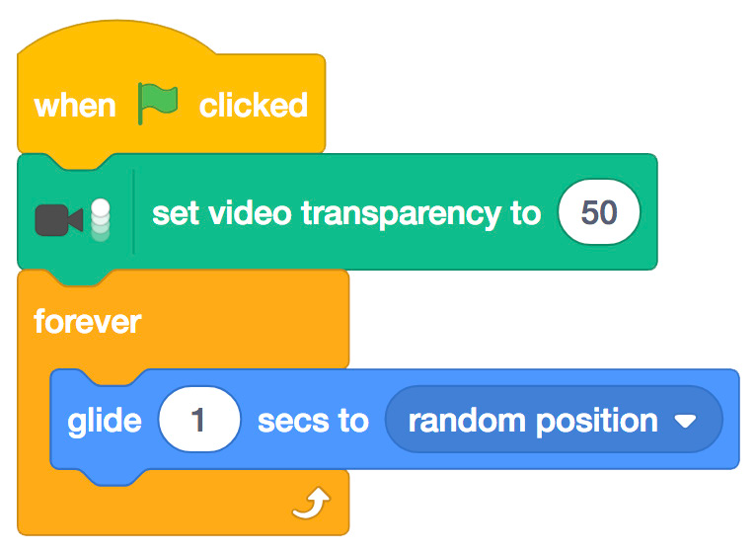
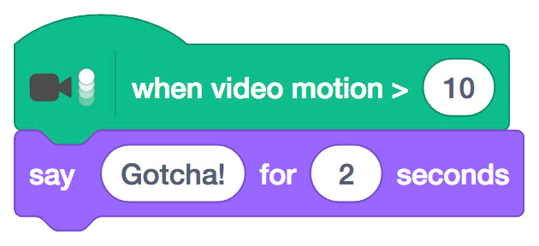
بازی مواظب باش
scratch.mit.edu
آماده شو
بر روی دکمه Extensions کلیک کنید و سپس Video Scensing را انتخاب کنید..
یکی از تصاویر پس زمینه را انتخاب کن مثلا اقیانوس
اسپرایتی را انتخاب کن مثلا عروس دریایی
این کد را اضافه کن
عددی بین 0 تا 100 را وارد کن.
(عدد 0 تصاویر ویدئویی را کامل نشان می‌دهد و 100 کاملا ویدئو را شفاف می‌کند)
امتحانش کن
برای اینکه به عروس دریایی نخوری، جاخالی بده.

Slide 13
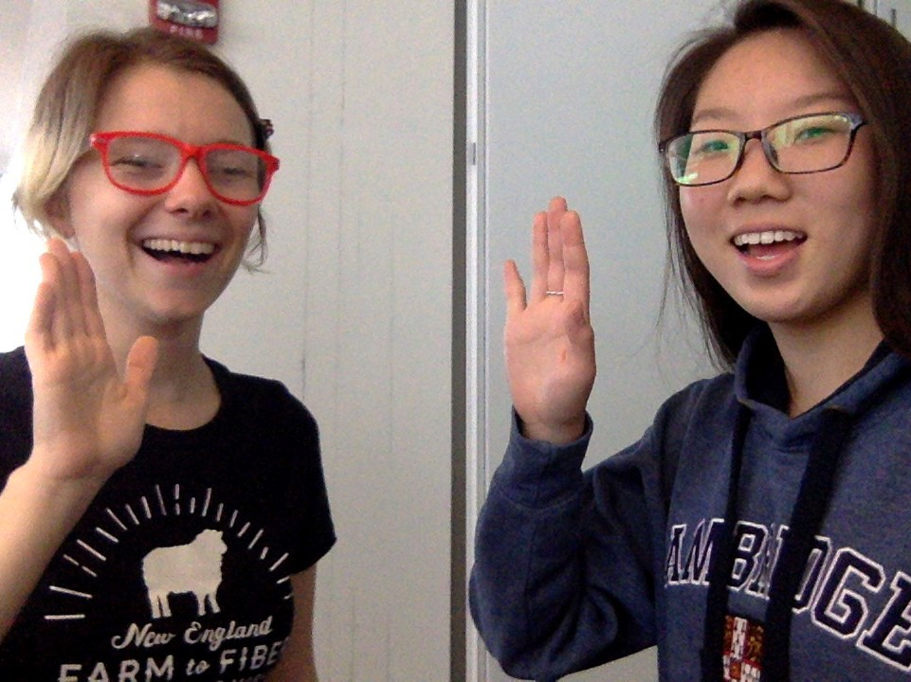

توپ بازی
برای حرکت دادن اسپرایتی روی صحنه
از بدنت استفاده کن.
تشخیص ویدئویی
6

Slide 14

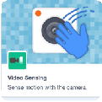

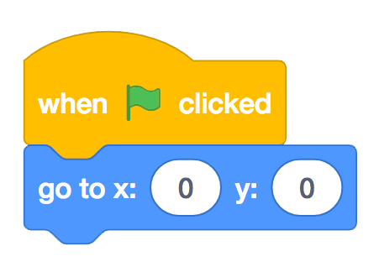

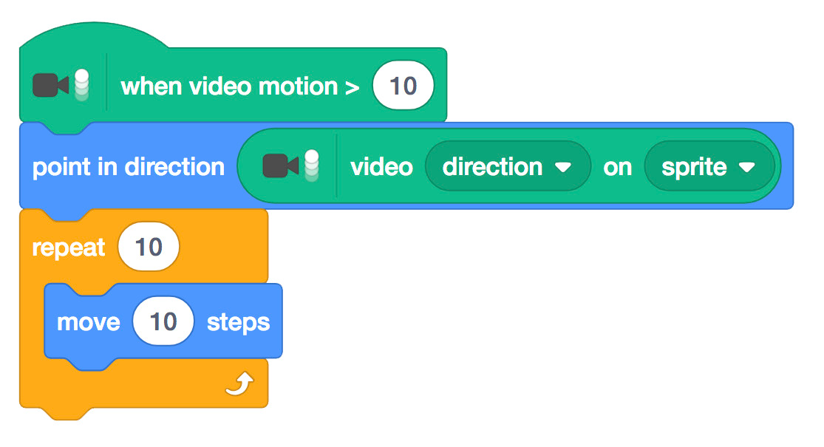
توپ بازی
scratch.mit.edu
آماده شو
Beachball
بر روی دکمه Extensions کلیک کنید و سپس Video Scensing را انتخاب کنید..
شکلی را انتخاب کن مثلا Beachball
این کد را اضافه کن
Beachball
از منو گزینه direction را انتخاب کن.
امتحانش کن
برای زدن توپ از دستتات استفاده کن تا توپ رو روی صحنه جابجا کنی.
راستی با دوستت هم امتحان کن.

Slide 15
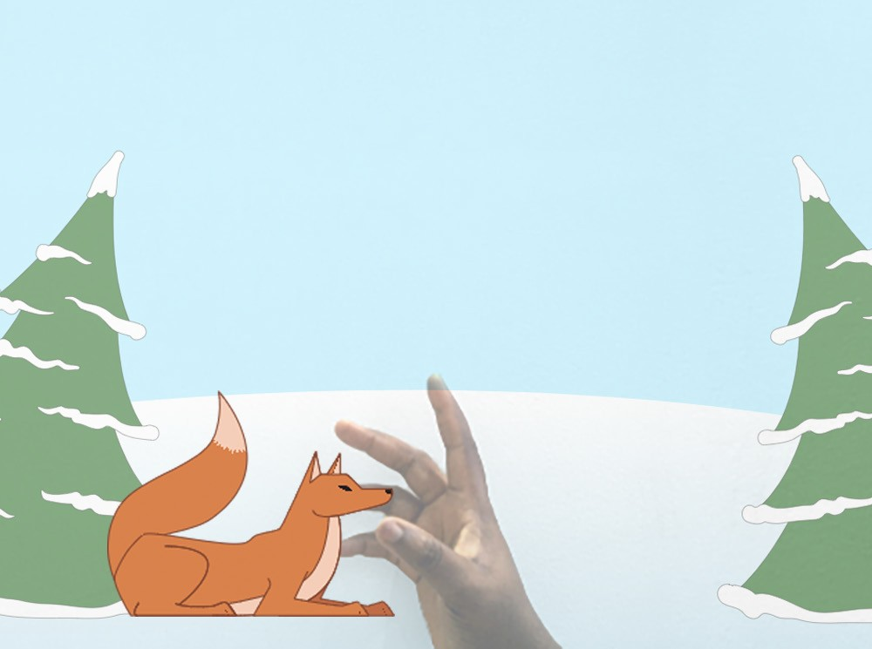
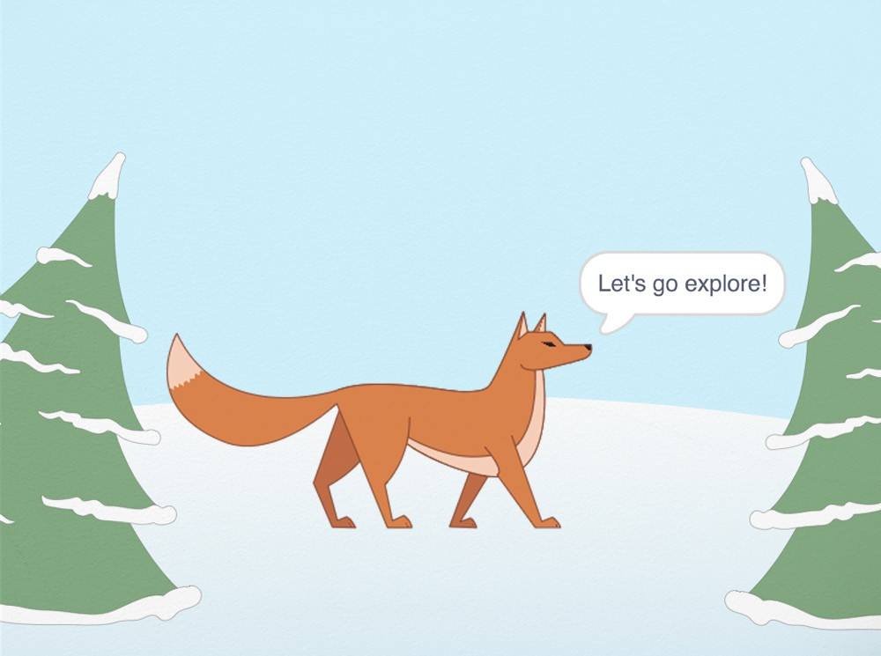
ماجراجویی کن!
یک قصه رو را با حرکت
دستات تعریف کن.
تشخیص ویدئویی
7

Slide 16


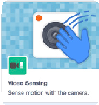


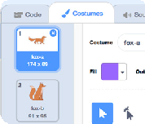

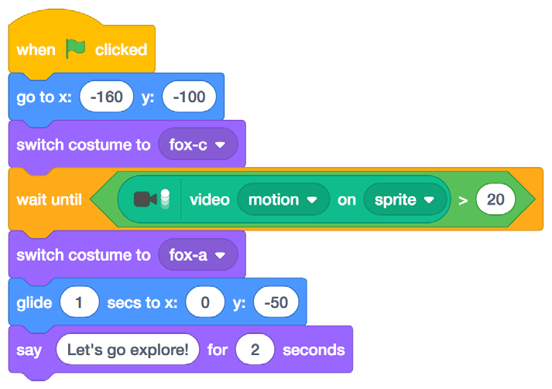
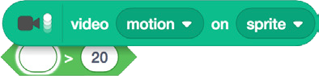

ماجرا جویی کن!
scratch.mit.edu
آماده شو
بر روی Costumes کلیک کن تا همه حالت‌های اسپرایتت رو ببینی
بر روی دکمه Extensions کلیک کن
انتخاب یک
پس زمینه
انتخاب یک
بازیگر
Winter
Fox
و سپس Video Scensing رو بزن.
این کد را اضافه کن
بر روی Code کلیک کن.
نقطه شروع را مشخص کن.
حالتی رو انتخاب کن.
بلاک
Video motion on sprite
در داخل بلاک > که در گروه Operators است را از قرار دهید.
حالت دیگری رو انتخاب کن.
جایی که می‌خواهی بازیگرت به آنجا برود را مشخص کن.
امتحانش کن
بعدش با حرکت دستت روباه رو بیدار کن.
بر روی پرچم سبز کلیک کن.

